Slide 1
ОТЧЕТ работы методической комиссии преподавателей по программам подготовки специалистов среднего звена по специальности «Техническое обслуживание двигателей, систем и агрегатов автомобилей» Шибанова Л.В., руководитель ЦМК ОД

Slide 2
Состав методической комиссии:
Шибанова Л.В | Руководитель , преподаватель | Высшая категория
Макаров А.И | Преподаватель проф. дисциплин | Высшая категория
Замиралов А.Е | Преподаватель проф. дисциплин
Кожевников Д.В | Мастер производственного обучения

Slide 3
Тема работы методической комиссии: Формирование и совершенствование профессиональных компетенций преподавателей специальных дисциплин в условиях применения в образовательном процессе цифровых образовательных ресурсов и современных образовательных технологий.

Slide 4
Темы самообразования
Ф.И.О. | Тема самообразования
Шибанова Л.В | Реализация воспитательной работы направленной на создание методики образования м воспитания студентов
Макаров А.И | Совершенствование форм и методов проведения практических занятий.
Замиралов А.И | Патриотическое воспитание и профессиональная подготовка обучающихся на уроках
Кожевников Д.В | Изучение эффективных методик обучения студентов на занятиях учебной практики

Slide 5
Проделанная работа за 2021-2022 уч. год
1. Откорректированы и согласованы рабочие программы учебных дисциплин, учебных и производственных практик, комплекты контрольно-оценочных средств, методические рекомендации по выполнению лабораторных и практических занятий, по самостоятельной работе студентов; утверждены темы выпускных квалификационных работ. Была поставлена задача о ликвидации недостатков, выявленных в ходе рассмотрения планирующей документации.
4. Проведен мониторинг успеваемости студентов по учебной и производственной практике и рассмотрены пути повышения успеваемости и посещаемости практик.
5. Во время отчетного периода осуществлялось взаимопосещение занятий преподавателей и мастеров производственного обучения.
6. Нацеливание педагогического коллектива на повышение уровня профессионального мастерства.

Slide 6
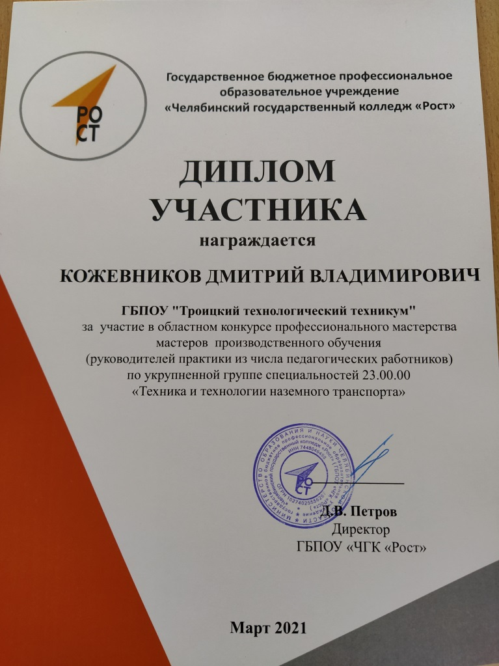
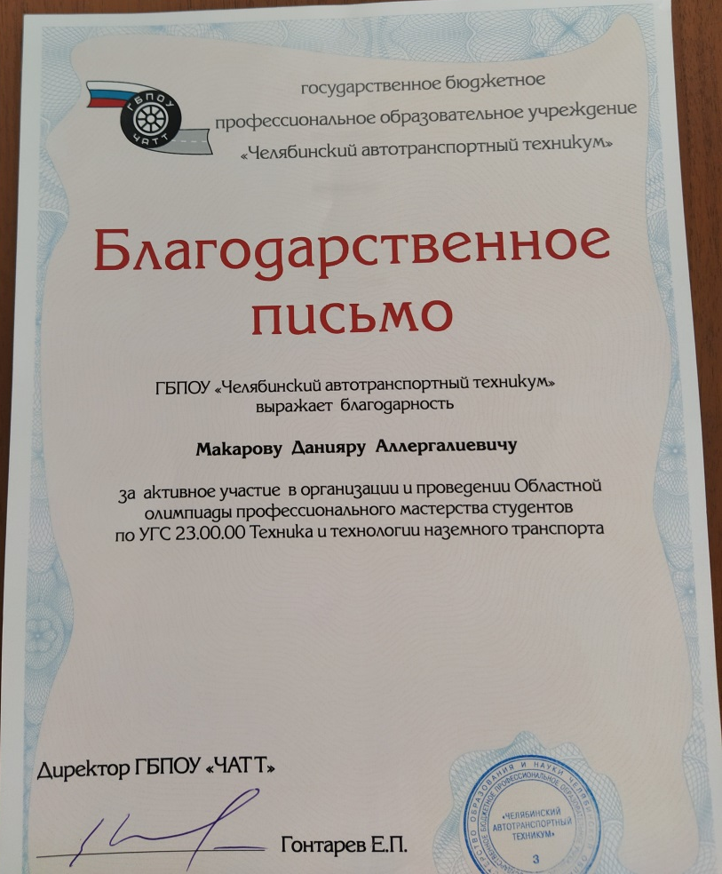
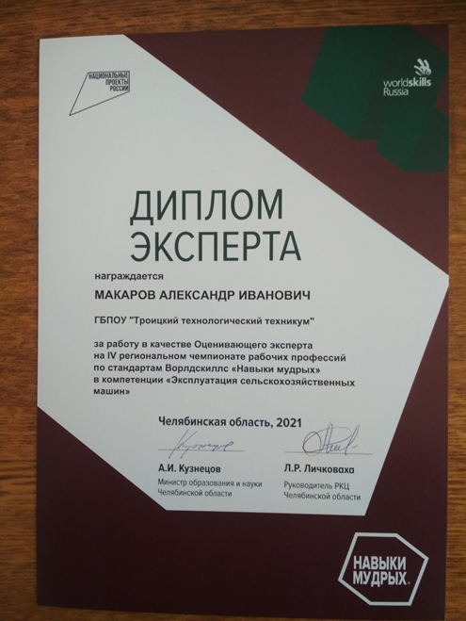
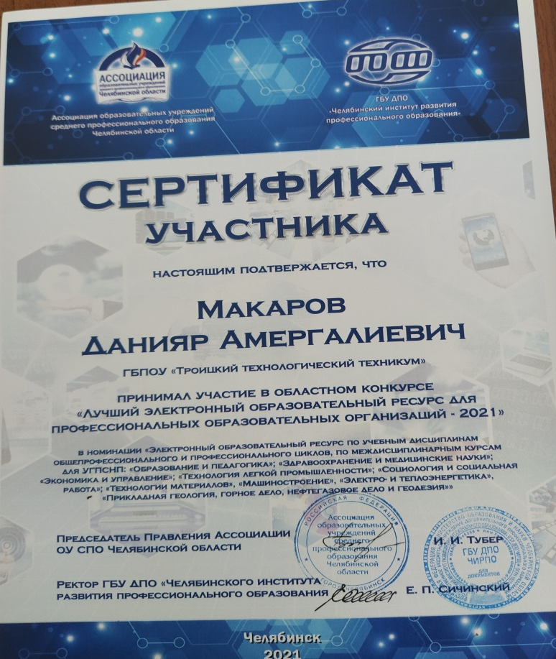
Участие преподавателей в областных конкурсах и заседаниях МО

Slide 7
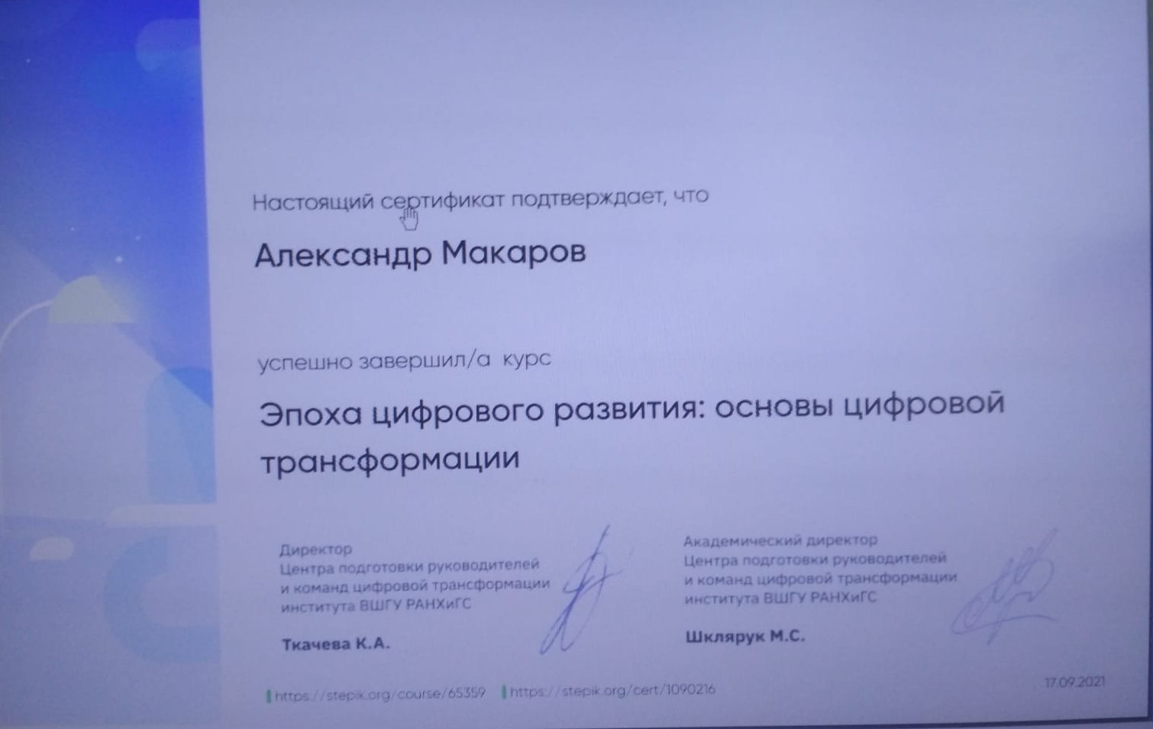
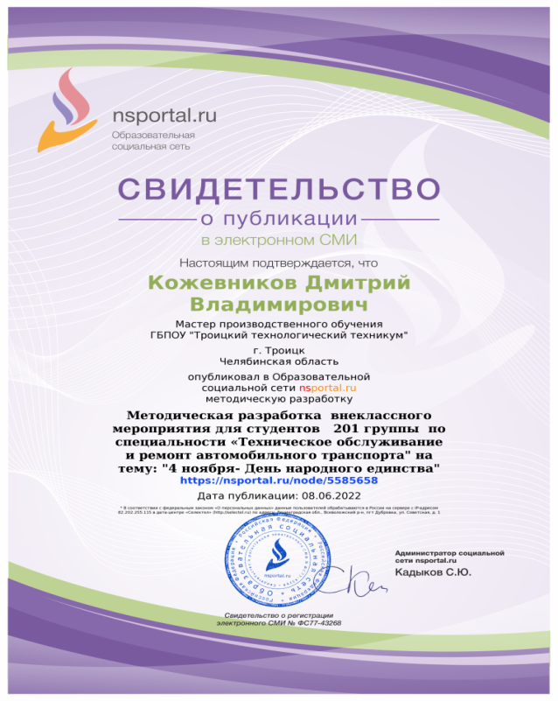
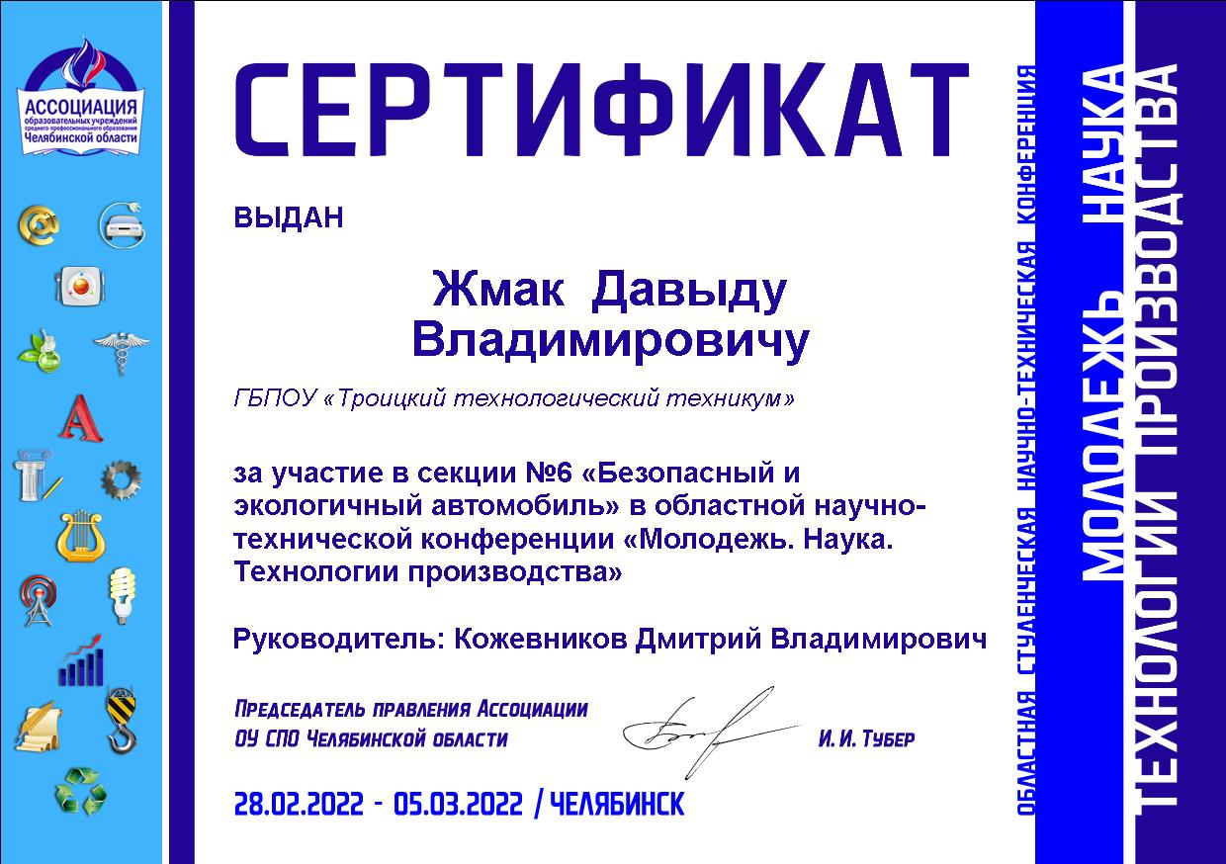
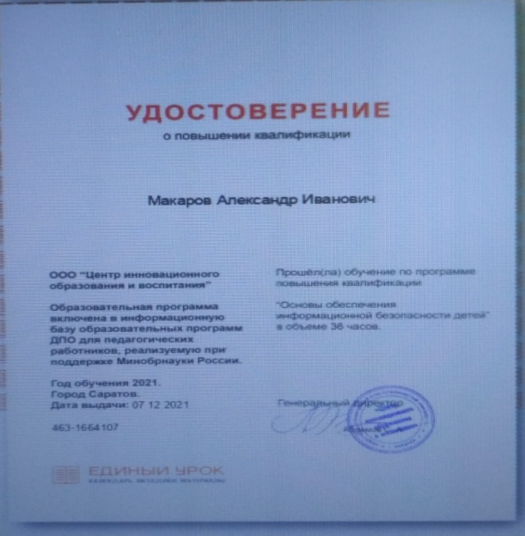

Slide 8
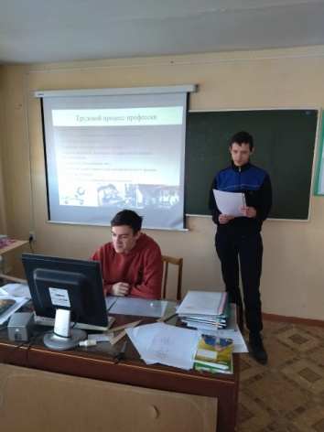
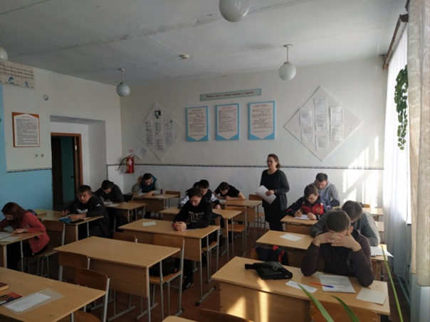
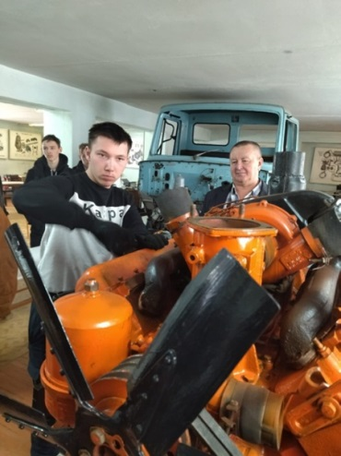
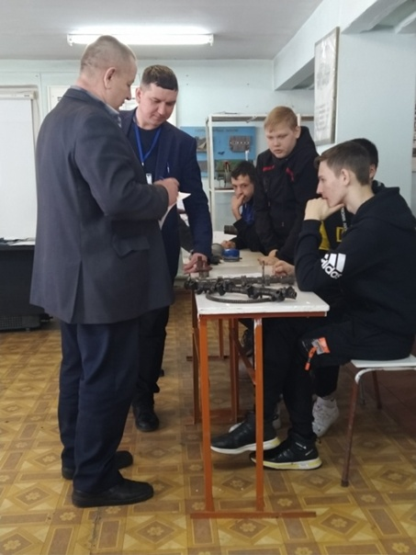
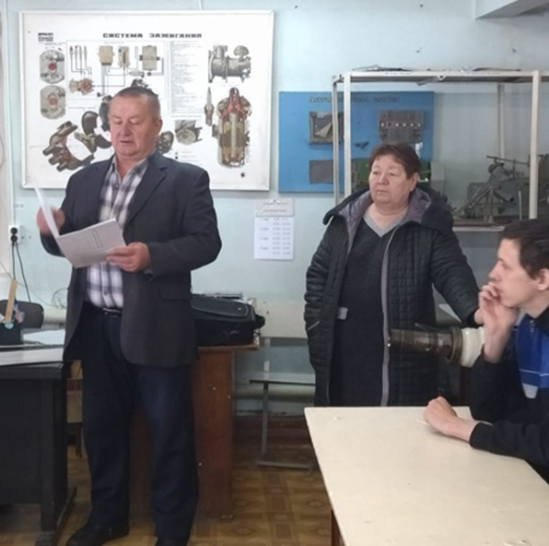
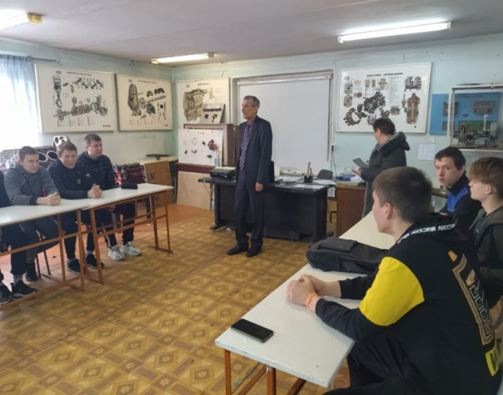
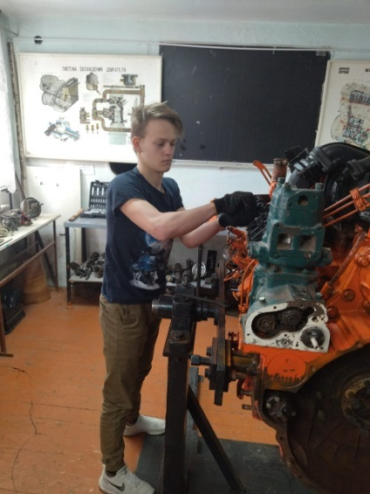
Неделя специальности 23.02.03 Техническое обслуживание и ремонт автомобильного транспорта

Slide 9
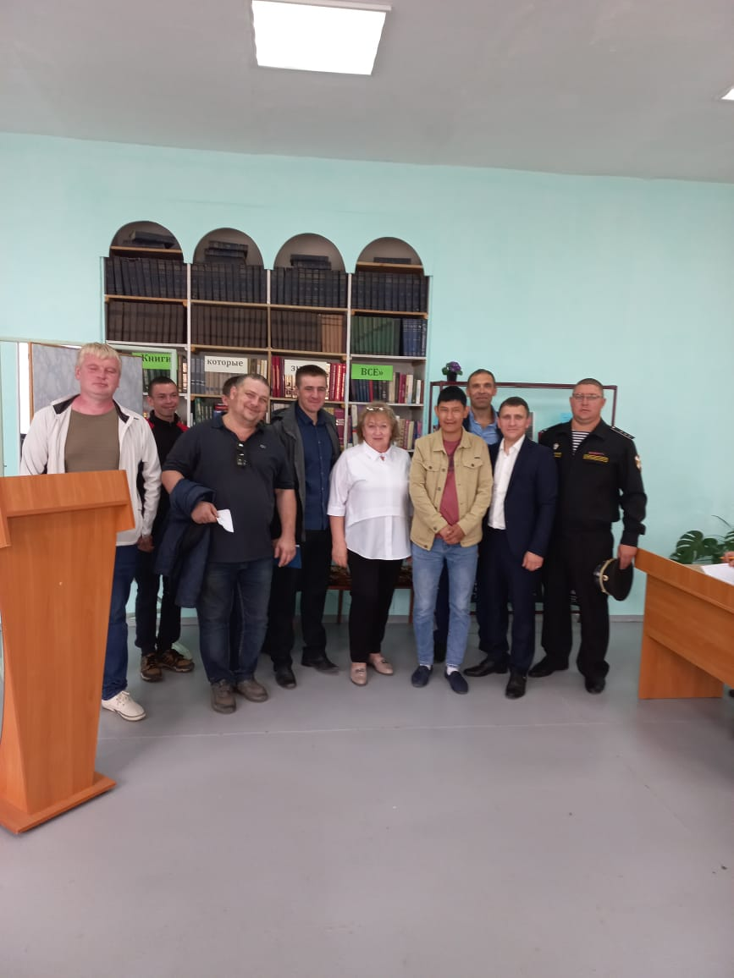
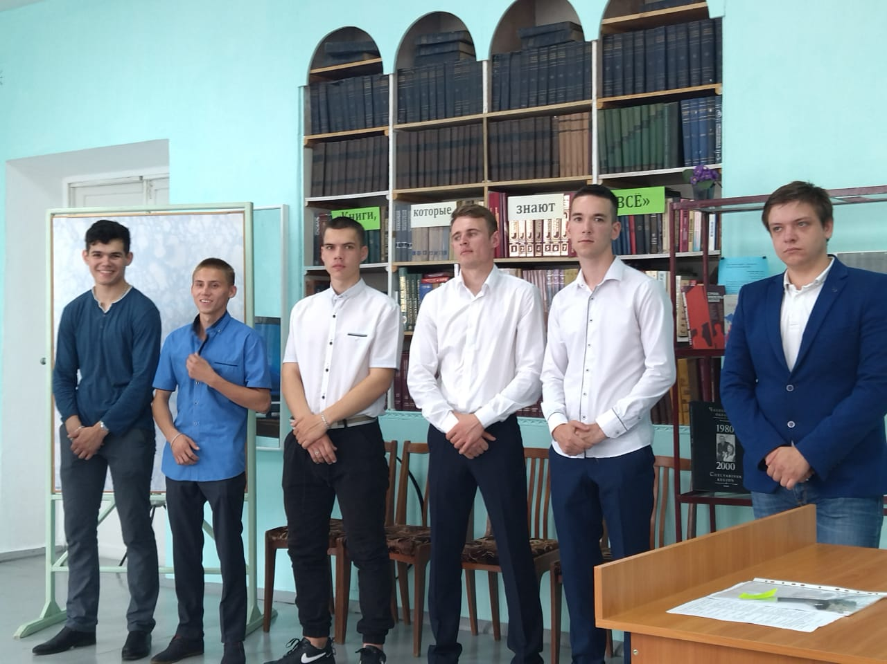
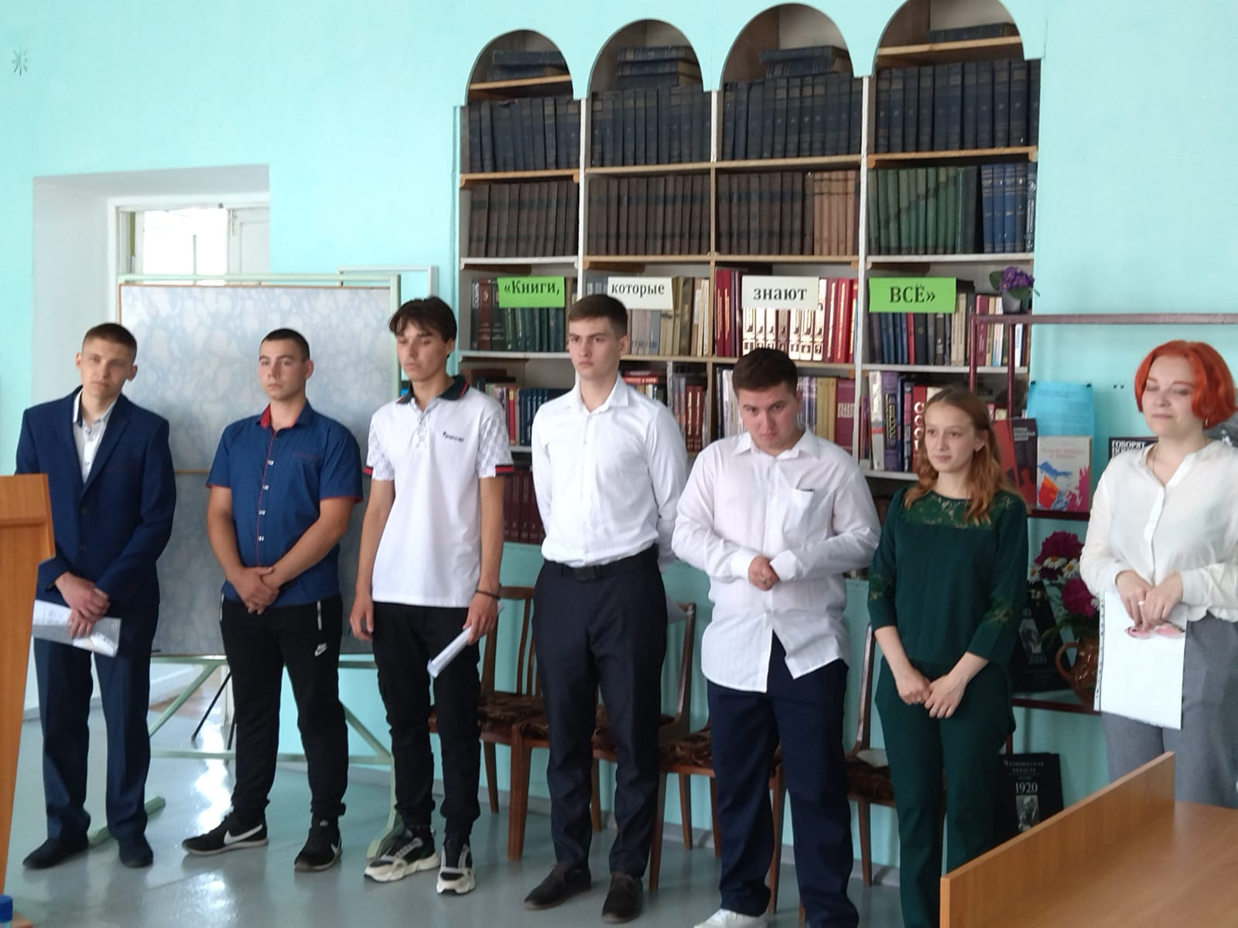
Государственная итоговая аттестация

Slide 10
Задачи на следующий учебный год
Основной задачей ЦМК при подготовке к новому учебному году является:
Обновление учебно-планирующей документации в соответствии с новыми учебными планами и рекомендациями.
Оснащение мастерских техникума современным технологическим оборудованием. Оснащение методическими пособиями, электронными учебниками, новой учебной литературой.
Повышение мотивации студентов для получения профессионального образования.
Совершенствование уровня педагогического мастерства преподавателей, их эрудиции и компетентности в области обучения, овладение новыми методиками проведения занятий.

Slide 11
СПАСИБО ЗА ВНИМАНИЕ!

